Slide 1
ТОР СНЕЖИНСК и ТОР ОЗЁРСК
Граничит с Свердловской областью
Моногород Снежинск на 52 099 жителей
Моногород Озёрск на 86 692 жителей
ЧЕЛЯБИНСКАЯ ОБЛАСТЬ

Slide 2
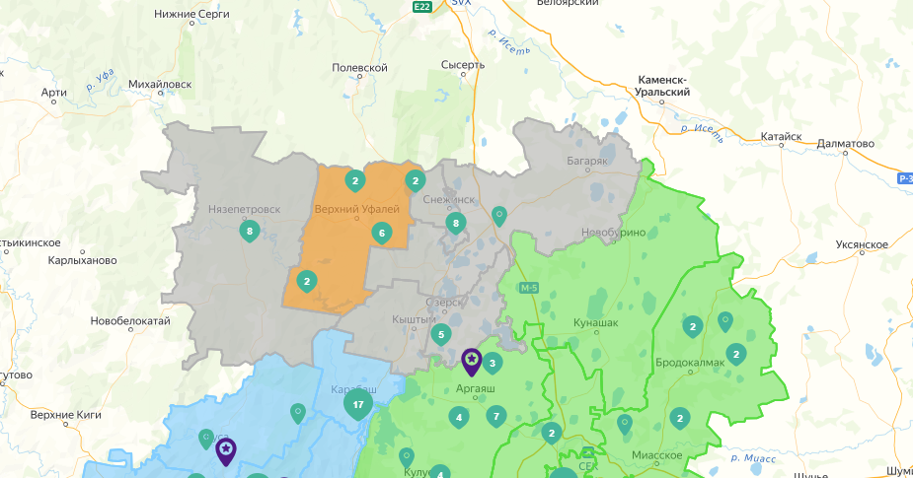
Перспективные специализации конурбации:
- ядерная медицина, ядерные технологии обработки продукции;
- альтернативная энергетика;
- высокотехнологичное производство накопителей энергии;
- производство оборудования для нефтедобывающих предприятий;
- производство электротехнического оборудования и приборостроение;
- IT-технологии;
туризм.
ВХОДИТ В СОСТАВ «СЕВЕРНОЙ КОНУРБАЦИИ»
Верхний Уфалей, Нязепетровск, Снежинск, Озёрск, Кыштым, Касли

Slide 3
ОСНОВНЫЕ ПРЕДПРИЯТИЯ
СНЕЖИНСК
2355 рабочих мест
№ | ПРЕДПРИЯТИЕ (ДЕЯТЕЛЬНОСТЬ) | Кол-во работающих
1 | ФГУП «Российский Федеральный Ядерный Центр - ВНИИ технической физики имени академика Е.И. Забабахина» - научные исследования и разработки в области естественных и технических наук прочие | Закрытая инф.
2 | ООО «ЗКС» - производство керамических плит и плиток | 527
3 | АО «Трансэнерго» - производство пара и горячей воды (тепловой энергии) котельными | 1193
4 | ООО «Снежинский завод специальных электрических машин» - производство электродвигателей, электрогенераторов и трансформаторов | 127
5 | ООО «Металлоцентр Лидер-М» - производство, обработка, торговля металлами | 89
Информация о состоянии рынка труда в ближайших муниципалитетах Челябинской и Свердловской областей
в Приложении 1

Slide 4
ОСНОВНЫЕ ПРЕДПРИЯТИЯ
ОЗЁРСК
550 рабочих мест
№ | ПРЕДПРИЯТИЕ (ДЕЯТЕЛЬНОСТЬ) | Кол-во работающих
1 | ФГУП Производственное объединение «Маяк» - производство прочих основных неорганических химических веществ | Закрытая инф.
2 | ООО Научно-производственное региональное объединение «Урал» - деятельность в области радиовещания, деятельность по оказанию услуг по составлению обзоров новостей, услуг по подборке печатных изданий и подобной информации | 107
3 | ООО «Уралстройэнерго» - строительство жилых и нежилых зданий | 105
4 | ООО «Озерский завод нестандартного оборудования» - производство теплообменных устройств, оборудования для кондиционирования воздуха промышленного холодильного и морозильного оборудования, производство оборудования для фильтрования и очистки газов | 82
5 | ООО Производственное предприятие «Озерская Трубная Компания» - Производство пластмассовых плит, полос, труб и профилей | 81

Slide 5
ФГУП «ПО «МАЯК» – ГРАДООБРАЗУЮЩЕЕ ПРЕДПРИЯТИЕ ГОРОДА ОЗЁРСК
ФГУП «Производственное объединение «Маяк»
– первый промышленный объект отечественной атомной отрасли – обеспечивает безопасность государства, выполняя государственный оборонный заказ по производству компонентов ядерного оружия, и играет серьезную роль в ядерно-энергетическом комплексе России, реализуя современные экологоприемлемые технологии производства.
Основными направлениями текущей деятельности ФГУП «ПО «Маяк», ведущего предприятия ядерного оружейного комплекса России, являются:
- выполнение государственного оборонного заказа по производству компонентов ядерного оружия;
- транспортировка и переработка отработавшего ядерного топлива;
- производство и реализация изотопной продукции;
- машиностроение и приборостроение;
- научно-производственная деятельность и решение проблем ядерного наследия.
Комплекс взаимосвязанных производств
В настоящее время ФГУП «ПО «Маяк» - современное предприятие, входящее в состав Государственной корпорации по атомной энергии «Росатом», которое представляет собой комплекс взаимосвязанных производств, структурно выделенных в заводы и производственные подразделения.
Первый в стране и на Евроазиатском континенте уран-графитовый промышленный реактор.
19 июня 1948 года на ФГУП «ПО «Маяк» был пущен первый в стране и на Евроазиатском континенте уран-графитовый промышленный реактор. Создание предприятия по наработке оружейного плутония было сердцевиной Уранового проекта.
Для строительства первого в СССР предприятия по наработке плутония в военных целях была выбрана площадка на Южном Урале .

Slide 6
ФГУП «РОССИЙСКИЙ ФЕДЕРАЛЬНЫЙ ЯДЕРНЫЙ ЦЕНТР – ВСЕРОССИЙСКИЙ НАУЧНО–ИССЛЕДОВАТЕЛЬСКИЙ ИНСТИТУТ ИМЕНИ АКАДЕМИКА Е.И.ЗАБАБАХИНА» –
ГРАДООБРАЗУЮЩЕЕ ПРЕДПРИЯТИЕ ГОРОДА СНЕЖИНСК
РФЯЦ – ВНИИТФ, ВНИИТФ одно из ключевых предприятий Госкорпорации «Росатом», обеспечивающих суверенитет и безопасность Российской Федерации и поддержание мира на Земле.
Итогом работы не одного поколения сотрудников РФЯЦ – ВНИИТФ стало то, что более половины действующего ядерного арсенала страны составили его разработки. При этом ядерный центр ВНИИТФ отвечает за авторский и гарантийный надзор за ядерными зарядами и ядерными боеприпасами на всех этапах их жизненного цикла – от разработки конструкции до демонтажа и утилизации основных составляющих узлов.
В период проведения подземных ядерных испытаний РФЯЦ – ВНИИТФ выпустил большинство рекордных по различным показателям ядерных зарядов, ядерных боеприпасов и ядерных взрывных устройств промышленного назначения.
Принимал активное, а по некоторым направлениям и определяющее, участие в разработке и реализации отечественной программы мирных ядерных взрывов. Из проведенных в СССР 124-х мирных взрывов в 75 случаях было использовано 80 ядерных взрывных устройств, разработанных во ВНИИТФ.
Главная задача ВНИИТФ:
Решение научно-технических проблем, связанных с обеспечением и сохранением надежности и безопасности ядерного оружия Российской Федерации
Сегодня ВНИИТФ представляет собой комплекс исследовательских и конструкторских организаций, опытных производств и инфраструктурных подразделений
Самое современное оснащение, богатейший научный потенциал и уникальный опыт ВНИИТФ в настоящее время позволяют успешно решать сложные задачи не только в оборонной промышленности, но и ядерно-энергетическом комплексе, ядерной медицине, супер-ЭВМ и расчетных технологиях.

Slide 7
ВЫСОКИЙ УРОВЕНЬ КОМПЕТЕНЦИЙ
Обрабатывающее производство, электрическая энергия, газ, пар, водоснабжение, водоотведение, организация сбора и утилизация отходов, ликвидация загрязнений
ООО «ЗКС»
АО «Трансэнерго»
МКП «Энергетик»
ФГУП ПО «Маяк»

Slide 8
ПРИРОДНЫЕ РЕСУРСЫ И ПОТЕНЦИАЛ ДЛЯ НОВЫХ ПРЕДПРИЯТИЙ СНЕЖИНСК
Лесные площади 19 479 га.
Земли застройки 4 264 га. Площадь сельскохозяйственных угодий 1 241 га. Общая площадь территории 37 400 га.
Деревообрабатывающие производства и сельское хозяйство
Сунгульское месторождение строительного камня Разведанные запасы составляют 3,9 млн. м³, при проведении дополнительных геологических исследований возможно увеличение разведанных запасов этого месторождения до 16 млн. м³.
Добывающая, обрабатывающая промышленность
Строительство

Slide 9
ПРИРОДНЫЕ РЕСУРСЫ И ПОТЕНЦИАЛ ДЛЯ НОВЫХ ПРЕДПРИЯТИЙ ОЗЁРСК
Земли сельскохозяйственного назначения – 3050 га Земли лесного фонда – 1068 га.
Земли населенных пунктов – 5478 га
Общая площадь Озерского городского округа составляет 65732 га
Деревообрабатывающие производства и сельское хозяйство
Объекты рекреации и активного водного отдыха
Рыболовные хозяйства
12 озер общей площадью 9 063,6 га
общий объем - 680,0 млн куб. м. Основными источниками водоснабжения являются: озеро Иртяш и озеро Акуля.

Slide 10
ТОР «СНЕЖИНСК»
56,4 млн. руб. – вложено инвестиций
4 резидента*
Инвестпроекты на 587,7 млн рублей
64 будущих рабочих места
58 фактически созданных на 01.01.2024г
Базовые специализации отсутствуют
Размещены компании с различными видами экономической деятельности и инвестиционными проектами
Создание производства специальных машин и оборудования;
Разработка, модернизация и изготовление машин мокрого волочения и свивочных канатных машин;
Реализация вычислительных мощностей: ЦОД;
Создание и реализация цифрового продукта Волна.
* Сведения о резидентах ТОР «Снежинск» по состоянию на 01.01.2024г. в Приложении 2

Slide 11
ТОР «ОЗЁРСК»
350 млн. руб. – вложено инвестиций
6 резидентов*
Инвестпроекты на 457,4 млн рублей
239 будущих рабочих мест
83 фактически созданных на 01.01.2024г
Базовые специализации отсутствуют
Размещены компании с различными видами экономической деятельности и инвестиционными проектами
Организация производства полимерных композиций;
Организация производства цветных металлов и сплавов;
Создание завода по высокотехнологичному производству модулей адаптивных подвесок транспортных средств нового принципа действия;
Разработка и изготовление уникального оборудования для буровзрывных работ в нефтегазовой, горнодобывающей, строительной отраслях;
Создание регионального центра облучательных технологи;
Производство нестандартного категорийного оборудования.
* Сведения о резидентах ТОР «Озёрск» по состоянию на 01.01.2024г. в Приложении 2

Slide 12
ТОР «ОЗЁРСК» И «ТОР СНЕЖИНСК».
ИНВЕСТИЦИОННЫЕ ПРОЕКТЫ, РЕАЛИЗУЕМЫЕ НА ТЕРРИТОРИЯХ
ООО «ЗКС»
Расширение и модернизация производства керамической плитки;
Объём финансирования – 400 млн. руб.;
Кол-во новых рабочих мест – 11;
Срок реализации – 2019-2024.
ООО РЦОТ «Эра»
Создание регионального центра облучательных технологий;
Объём финансирования – 260 млн. руб.;
Кол-во новых рабочих мест – 32;
Срок реализации – 2020-2030.
ООО «ЦветМетСервис»
Производство цветных металлов и сплавов;
Объём финансирования – 160,5 млн. руб.;
Кол-во новых рабочих мест – 57;
Срок реализации – 2019-2029.
ООО «Уральский маслозавод», ООО «Астория-М»
Строительство завода по производству плавленых сыров;
Объём финансирования – 397 млн. руб.;
Кол-во новых рабочих мест – 42;
Срок реализации – 2021 - 2026.
АНО "Дирекция социальных и спортивных объектов
Создание и эксплуатация имущественного комплекса "Ледовая арена;
Объём финансирования – 102,7 млн. руб.;
Кол-во новых рабочих мест – 53;
Срок реализации – 2018-2024.

Slide 13
МЕРЫ ПОДДЕРЖКИ ДЛЯ РЕЗИДЕНТОВ ТОР «СНЕЖИНСК» И ТОР «ОЗЁРСК»
- льготы по налогу на прибыль в региональный бюджет – 0% в течение 5 лет с момента получения прибыли, 10% следующие 5 лет. (Закон Челябинской области от 28.11.2016 г. № 453-З «О снижении налоговой ставки налога на прибыль организаций для отдельных категорий налогоплательщиков»);
- освобождение от уплаты регионального налога на имущество организации в течении 5 лет, в течении последующих 5 лет сумма налога уменьшается на 50%. (Закон Челябинской области от 03.11.2022 г. № 699-ЗО «О налоге на имущество организаций»);
- применение налоговой ставки 0 % по земельному налогу до 10 лет.
Условия предоставления резидентам ТОР преференции:
- объем капитальных вложений – от 2,5 млн рублей
- количество создаваемых рабочих мест – от 10
- соответствие ОКВЭД.

Slide 14
ФИНАНСОВЫЕ МЕРЫ ПОДДЕРЖКИ ВЭБ.РФ ДЛЯ МОНОГОРОДОВ
ФИНАНСОВЫЕ МЕРЫ ПОДДЕРЖКИ | ВИД ПРОДУКТА | УСЛОВИЯ ПРОДУКТА
Возвратное финансирование (кредит) | От 5 млн до 1 млрд. рублей | 5 – 1000 (CapEx) | 1% годовых | под гарантию (Банк*, КМСП**) | финансирование не более 80% от стоимости проекта
 | От 250 млн до 1 млрд. рублей | 250 – 1000 (CapEx) | 5% годовых | под залоги/гарантии
Безвозвратное финансирование | Инфраструктура для новых проектов | до 750 (CapEx) | до 95% от стоимости инфраструктуры
*Входит в Перечень системно значимых кредитных организаций Банка России
**Корпорация МСП

Slide 15
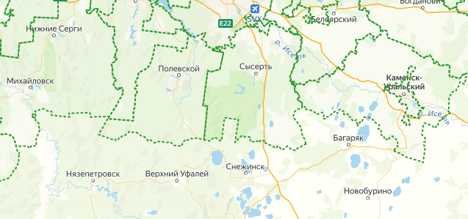
ПОТЕНЦИАЛ СВЕРДЛОВСКОЙ ОБЛАСТИ
205 предприятий
с выручкой более 100 млн руб./год
Городской округ Ревда
29 предприятий
Нижнесергинский район
12 предприятий с выручкой >100 млн.р./год
Сысертский городской округ
16 предприятий
Полевской городской округ
55 предприятий
Каменский городской округ
93 предприятия

Slide 16
ПЕРСПЕКТИВНЫЕ НИШИ
ПРЕДПРИЯТИЕ ПО ПРОИЗВОДСТВУ СТРОИТЕЛЬНЫХ МАТЕРИАЛОВ
И МЕТАЛЛОКОНСТРУКЦИЙ
Объем инвестиций: 579,8 млн. руб.
Объем производства: более 100 тыс. кв.м. панелей и более 4 тыс. тонн металлоконструкций в год (основные. Кадры: 113 человек.
ПРОИЗВОДСТВО КОМПЛЕКТУЮЩИХ И ИНСТРУМЕНТА ДЛЯ МАШИНОСТРОЕНИЯ,
ПРИБОРОСТРОЕНИЯ, МЕТАЛЛУРГИИ, ПИЩЕВОЙ ПРОМЫШЛЕННОСТИ,
ДОБЫВАЮЩЕЙ ПРОМЫШЛЕННОСТИ И Т. П.
Объем инвестиций: 594,2 млн. руб
Объем производства: . от 40 тыс. изделий ежегодно
Кадры: 121 человек.
Объем инвестиций: 785,3 млн. руб.
Объем производства: 30 тыс. куб м плит и 3 тыс. тонн пеллет ежегодно.
Кадры: 82 человека.
ГЛУБОКАЯ ПЕРЕРАБОТКА НЕДЕЛОВОЙ ДРЕВЕСИНЫ ПРОИЗВОДСТВО ОСП
(ДРЕВЕСНЫЙ ПЛИТНЫЙ МАТЕРИАЛ) И ПЕЛЛЕТ
ПРОИЗВОДСТВО МЕБЕЛИ ИЗ МАССИВА (В ТОМ ЧИСЛЕ ПРОИЗВОДСТВО
ЭЛЕМЕНТОВ МЕБЕЛИ ПОД ЗАКАЗ КРУПНЫХ МЕБЕЛЬНЫХ ПРЕДПРИЯТИЙ)
Объем инвестиций: 405,4 млн. руб.
более 82,5 тыс. изделий и 750 тонн пеллет и наполнителей ежегодно
Кадры: 91 человек.

Slide 17
12 ИНВЕСТИЦИОННЫХ ПЛОЩАДОК
КОЛИЧЕСТВО | НАЗНАЧЕНИЕ | ИНФРАСТРУКТУРА
11 земельных участков общей площадью ___ га | Под рекреацию | отсутствует
1 участок общей площадью 3 га | Производственное Складское Административное | Водоотведение / Электроснабжение / Газоснабжение / Водоснабжение Точки подключения к инженерным сетям определяются проектом согласно расчётам и выданным техническим условиям
1 участок | Для размещения объектов предпринимательской деятельности
1 участок | Под строительство спортивно-досугового комплекса
Перечень площадок в Приложении 4

Slide 18
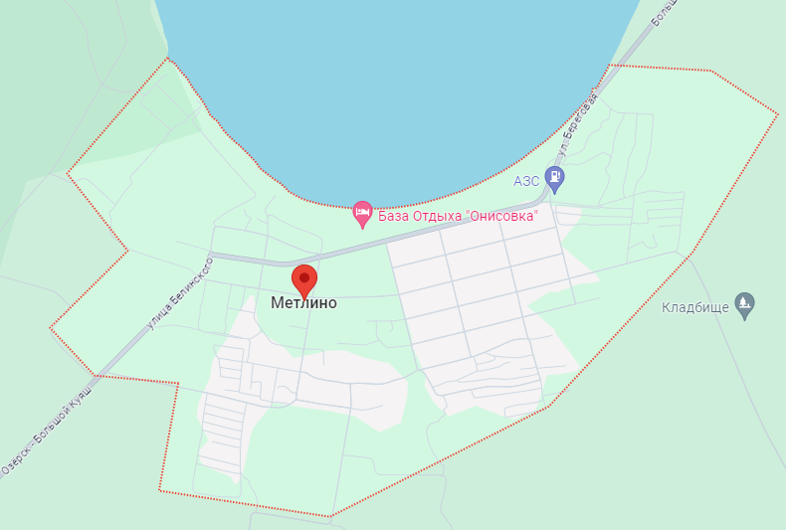
ИНВЕСТПЛОЩАДКА № 1
Площадка для легкой и пищевой промышленности
Отсутствует подключение к сетям
(подключение возможно при подаче заявок в РСО)
Земельный участок 20,3 га
г. Озерск, п. Метлино, ул. Федорова, 68
Муниципальная собственность
Земли населенных пунктов
74:13:1002006:152

Slide 19
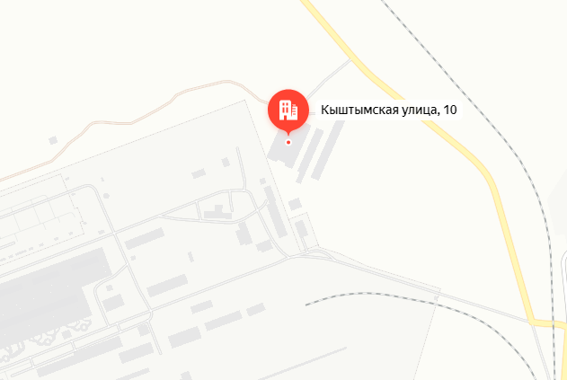
ИНВЕСТПЛОЩАДКА № 2
Земельный участок 27,1987 га
г. Озерск, поселок Новогорный:
ул. Кыштымская, 10;
Муниципальная собственность
Земли населенных пунктов
74:41:0000000:6652
Виды экономической деятельности, определенные для ТОСЭР "Озерск" постановлением Правительства РФ
№ 113 от 06.02.2018
отсутствует подключение к сетям
(подключение возможно при подаче заявок в РСО)

Slide 20
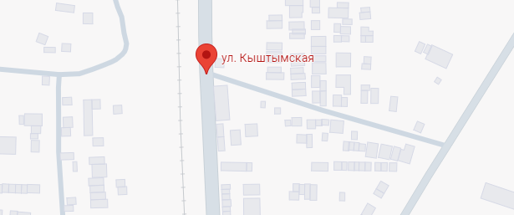
ИНВЕСТПЛОЩАДКА № 3
Земельный участок 15,8512 га
г. Озерск, поселок Новогорный:
ул. Кыштымская, 11;
Муниципальная собственность
Земли населенных пунктов
74:41:0000000:6651
Виды экономической деятельности, определенные для ТОСЭР "Озерск" постановлением Правительства РФ
№ 113 от 06.02.2018
отсутствует подключение к сетям
(подключение возможно при подаче заявок в РСО)

Slide 21
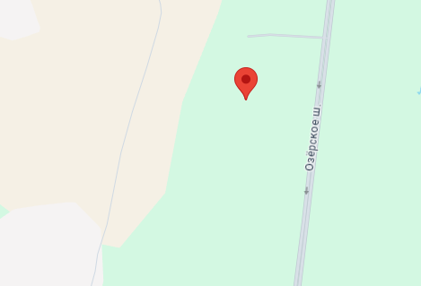
ИНВЕСТПЛОЩАДКА № 4
Земельный участок 13,2 га
г. Озерск, в 68 м на север от нежилого здания по Озерскому шоссе, 22, корпус 1, в городе Озерске;
Муниципальная собственность
Земли населенных пунктов
Площадка для производства строительных материалов, деревообработки, для пищевой и легкой промышленности
отсутствует подключение к сетям
(подключение возможно при подаче заявок в РСО)

Slide 22
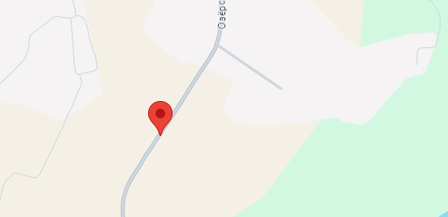
ИНВЕСТПЛОЩАДКА № 5
Земельный участок 4,8 га
г. Озерск, в 2 м на юго-запад от производственной базы ООО «Вклад» по Озерскому шоссе, 12а;
Муниципальная собственность
Земли населенных пунктов
Площадка для производства строительных материалов, деревообработки, для пищевой и легкой промышленности
отсутствует подключение к сетям
(подключение возможно при подаче заявок в РСО)

Slide 23
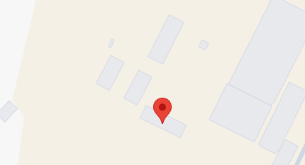
ИНВЕСТПЛОЩАДКА № 6
Земельный участок 7,6 га
г. Озерск, в 43 м на юго-восток от нежилого здания по ул. Промышленная, 18, корпус 2;
Муниципальная собственность
Земли населенных пунктов
Площадка для производства строительных материалов, деревообработки, для пищевой и легкой промышленности
отсутствует подключение к сетям
(подключение возможно при подаче заявок в РСО)

Slide 24
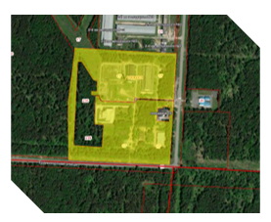
ИНВЕСТПЛОЩАДКА № 7
Земельный участок 17,5 га
г. Снежинск, территория
Площадка 16,
Земельный участок 1
Земли промышленности
74:40:1006001:17
Земли промышленности, энергетики, транспорта, связи, радиовещания, телевидения, информатики, земли для обеспечения космической деятельности, земли обороны, безопасности и земли иного специального назначения
площадка обеспечена всеми сетями

Slide 25
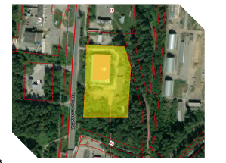
ИНВЕСТПЛОЩАДКА № 8
Земельный участок 1,3 га
г. Снежинск,
ул. Транспортная, д. 55
Частная собственность
Земли промышленности
74:40:1004003:10
Земли промышленности, энергетики, транспорта, связи, радиовещания, телевидения, информатики, земли для обеспечения космической деятельности, земли обороны, безопасности и земли иного специального назначения
площадка обеспечена всеми сетями

Slide 26
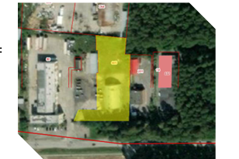
ИНВЕСТПЛОЩАДКА № 9
Земельный участок 0,3 га
г. Снежинск, ул. Транспортная,
земельный участок №28 А.
Земли населённых пунктов
74:40:0102009:665
Для обустройства и содержания инженерно-технических сооружений и заграждений
площадка обеспечена всеми сетями

Slide 27
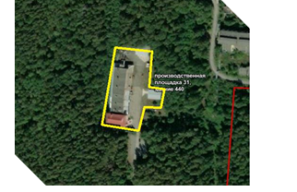
ИНВЕСТПЛОЩАДКА № 10
Земельный участок 0,5 га
г. Снежинск, производственная
площадка 31, здание 440
Земли промышленности
74:40:1006002:1
Земли промышленности, энергетики, транспорта, связи, радиовещания, телевидения, информатики, земли для обеспечения космической деятельности, земли обороны, безопасности и земли иного специального назначения
площадка обеспечена всеми сетями

Slide 28
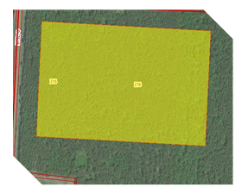
ИНВЕСТПЛОЩАДКА № 11
Земельный участок 19,84 га
город Снежинск,
Каслинское шоссе, участок 1. Участок покрыт лесной растительностью.
Земли населённых пунктов
74:40:0105006:216
Для производственной деятельности
отсутствует подключение к сетям
(подключение возможно при подаче заявок в РСО)

Slide 29
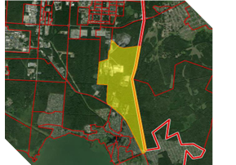
ИНВЕСТПЛОЩАДКА № 12
Земельный участок 19,84 га
г. Снежинск, вблизи ул. Садовая
Земельные участки расположены в различных категориях
74:40:0105005
Для производственной деятельности
отсутствует подключение к сетям
(подключение возможно при подаче заявок в РСО)

Slide 30
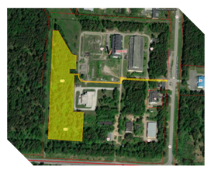
ИНВЕСТПЛОЩАДКА № 13
Земельный участок 3,03 га
г. Снежинск, ул. Транспортная
Земли промышленности
74:40:1006001:235
Земли промышленности, энергетики, транспорта, связи, радиовещания, телевидения, информатики, земли для обеспечения космической деятельности, земли обороны, безопасности и земли иного специального назначения
отсутствует подключение к сетям
(подключение возможно при подаче заявок в РСО)

Slide 31
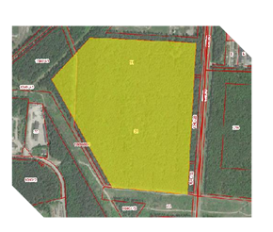
ИНВЕСТПЛОЩАДКА № 14
Земельный участок 26,38 га
г. Снежинск, ш. Каслинское
Земли промышленности
74:40:1004003:31
Земли промышленности, энергетики, транспорта, связи, радиовещания, телевидения, информатики, земли для обеспечения космической деятельности, земли обороны, безопасности и земли иного специального назначения
отсутствует подключение к сетям
(подключение возможно при подаче заявок в РСО)

